Slide 1
SVELT JS 1
Instalación
Mg. Bryan Fernandez Ebrath

Slide 2
SVELTE JS
Svelte es un framework de interfaz de usuario que utiliza un compilador para permitirle escribir componentes increíblemente concisos que realizan un trabajo mínimo en el navegador, utilizando lenguajes que ya conoce: HTML, CSS y JavaScript. Es una carta de amor al desarrollo web.

Slide 3
SVELTE JS
¿Qué es SvelteKit?
SvelteKit es un marco para desarrollar rápidamente aplicaciones web robustas y de alto rendimiento utilizando Svelte . Si vienes de React, SvelteKit es similar a Next. Si vienes de Vue, SvelteKit es similar a Nuxt.

Slide 4
SVELTE JS
Comparación de SvelteKit y Svelte
Svelte renderiza componentes de interfaz de usuario. Puedes crear estos componentes y renderizar una página completa con solo Svelte, pero necesitas más que solo Svelte para escribir una aplicación completa.
SvelteKit te ayuda a crear aplicaciones web siguiendo las mejores prácticas modernas y brindando soluciones a los desafíos de desarrollo más comunes. Ofrece todo, desde funcionalidades básicas (como un enrutador que actualiza tu interfaz de usuario cuando se hace clic en un enlace) hasta capacidades más avanzadas.

Slide 5
SVELTE JS
https://www.youtube.com/watch?v=m4DQCDWPu-s

Slide 6
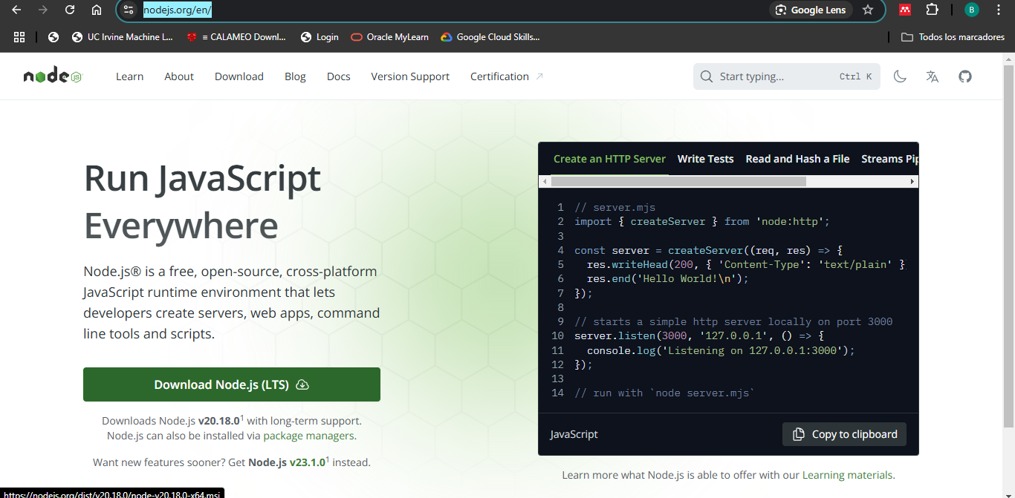
https://nodejs.org/en/

Slide 7
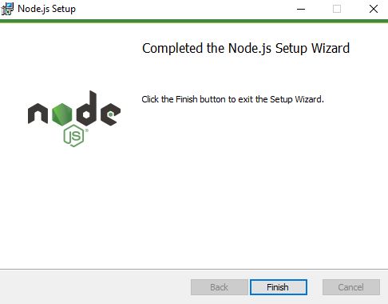
SVELT JS
Se descarga NodeJs y se instala

Slide 8
SVELTE JS
Se crea una carpeta y se vincula a VisualStudioCode
Se aplica el siguiente comando
npx sv create my-app

Slide 9
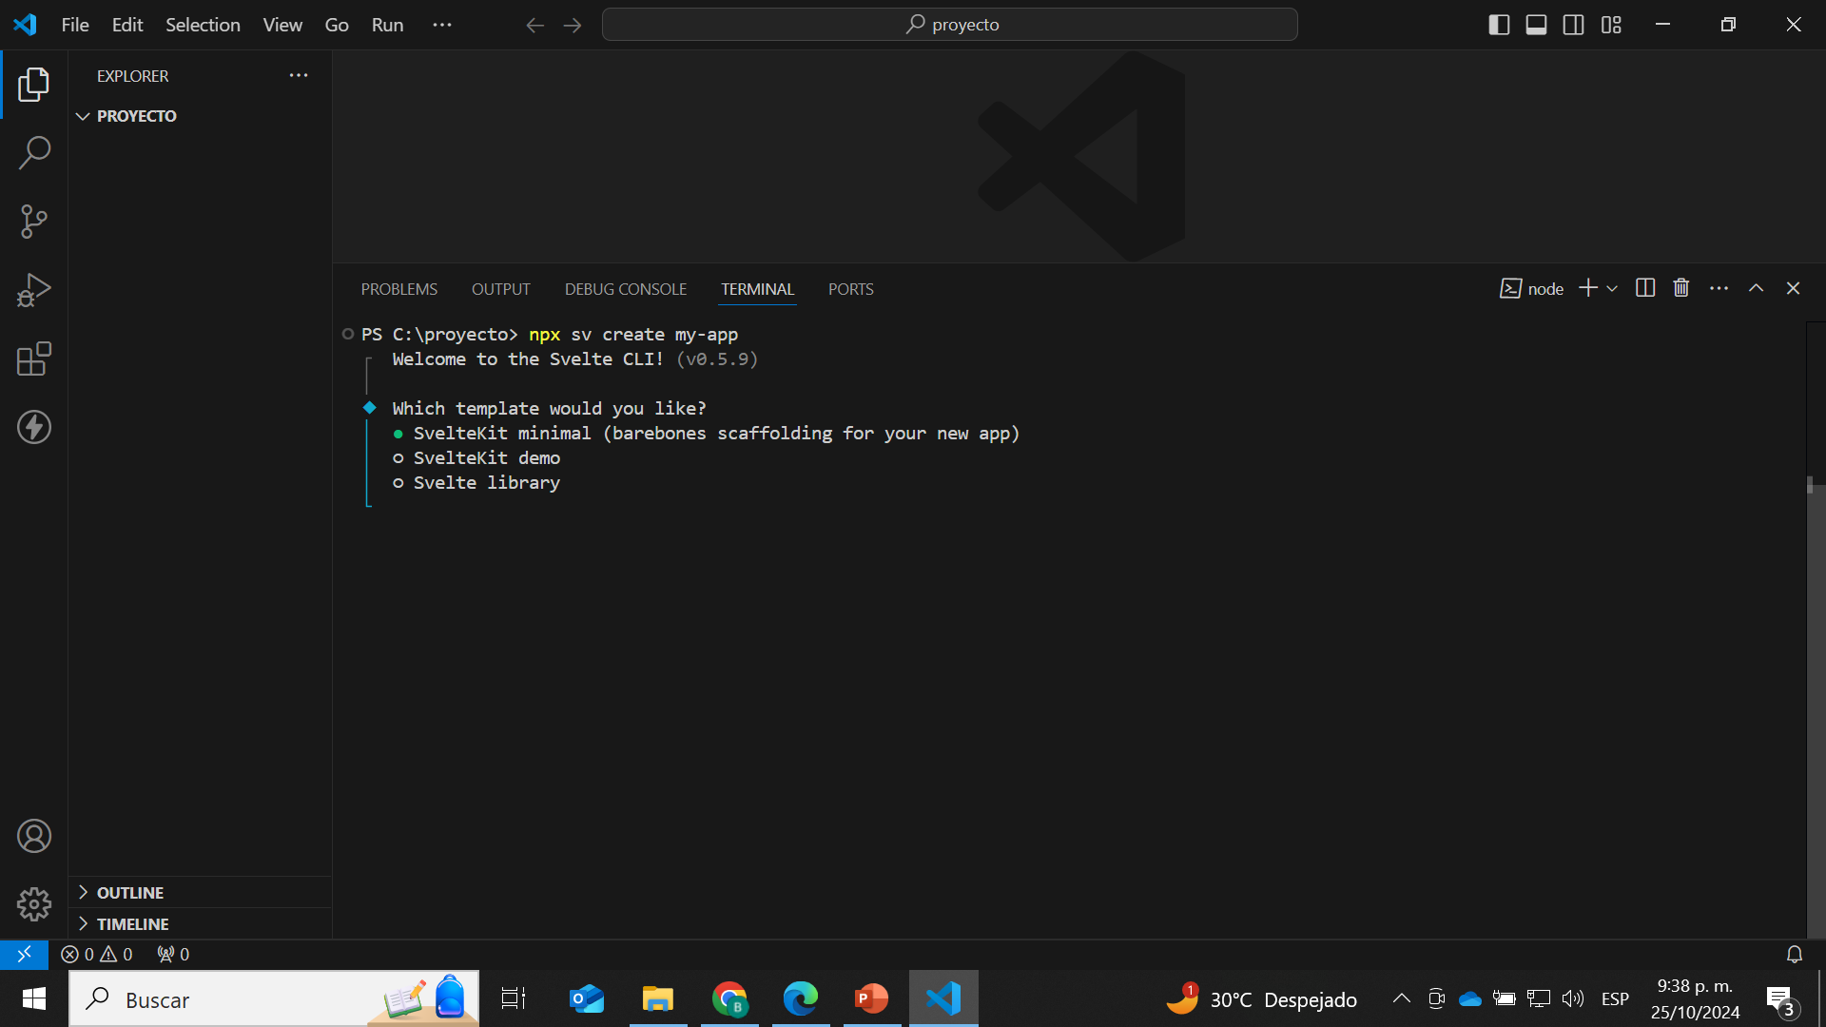
SVELTE JS

Slide 10

SVELTE JS

Slide 11
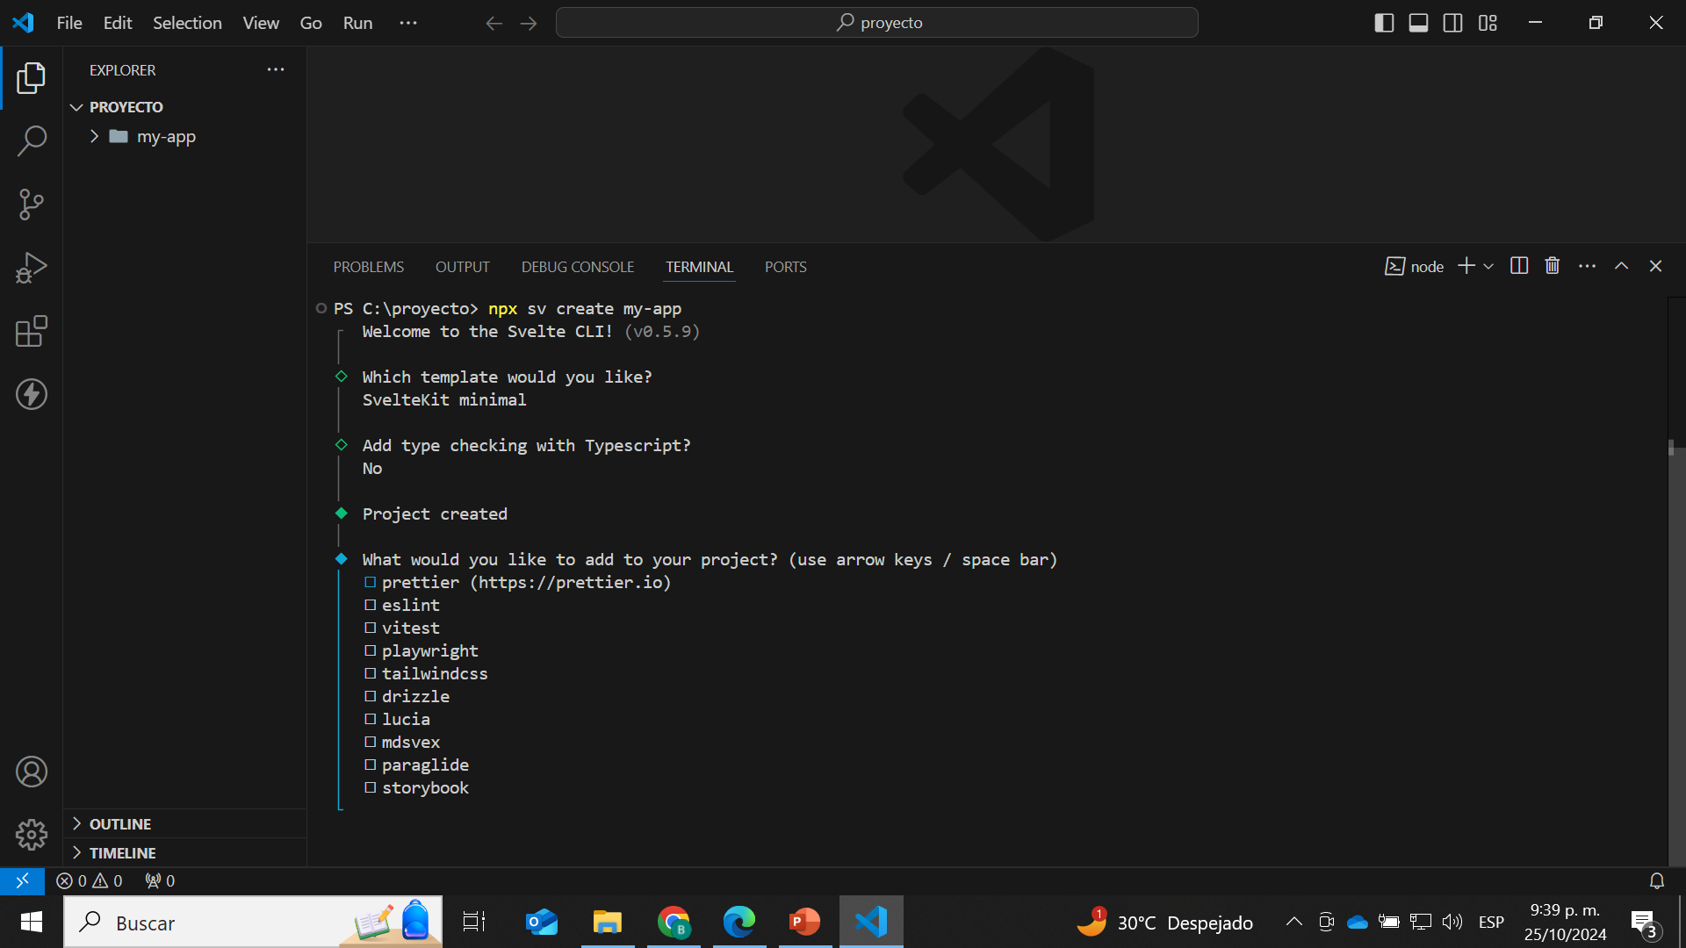
SVELTE JS

Slide 12
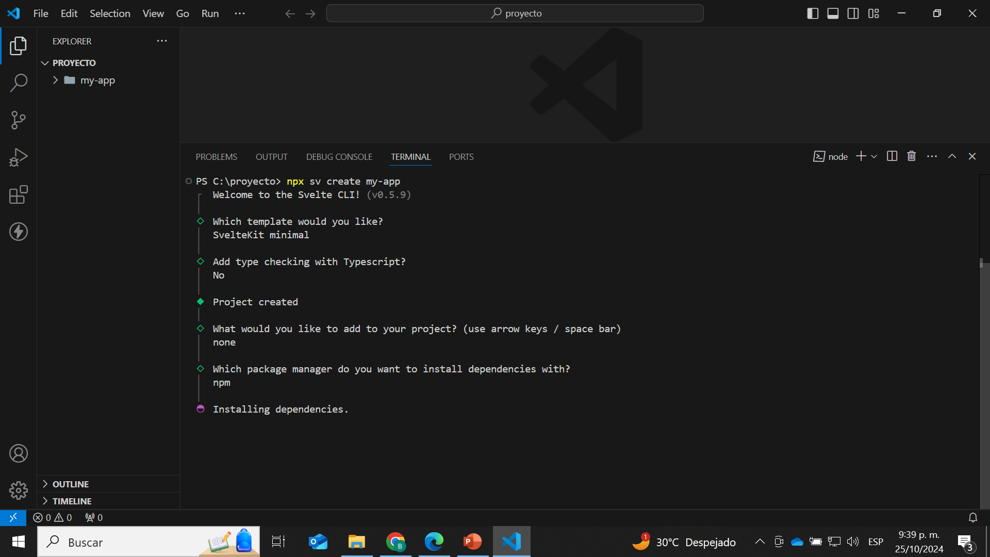
SVELTE JS

Slide 13
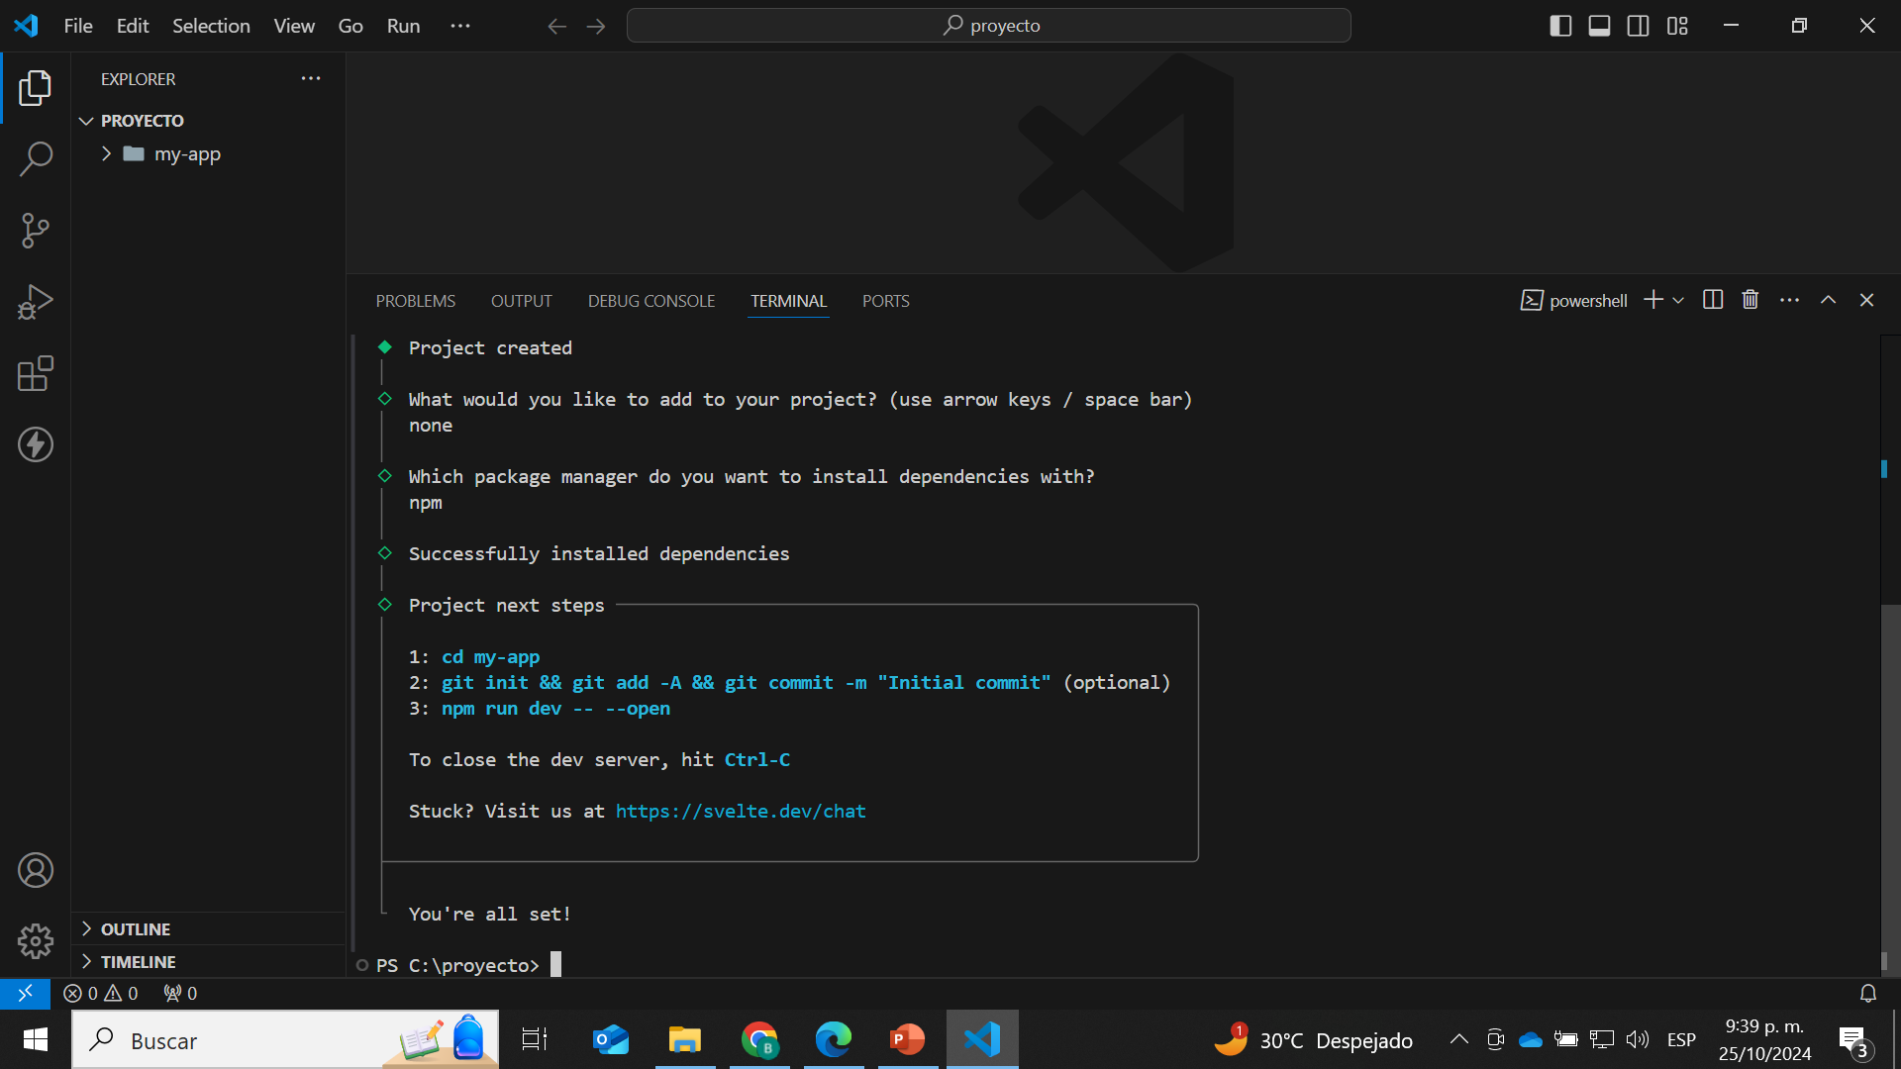
SVELT JS

Slide 14
SVELTE JS
Project next steps ──────────────────────────────
1: cd my-app
2: git init && git add -A && git commit -m "Initial commit" (optional)
3: npm run dev -- --open
To close the dev server, hit Ctrl-C
Stuck? Visit us at https://svelte.dev/chat

Slide 15
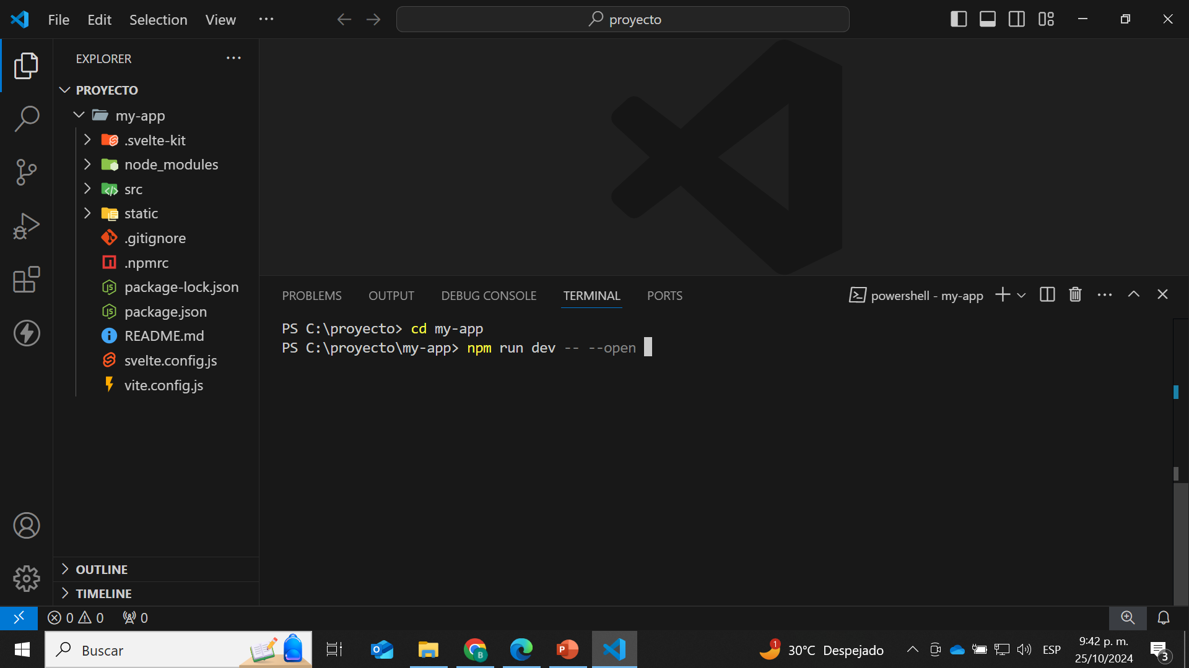
SVELTE JS

Slide 16
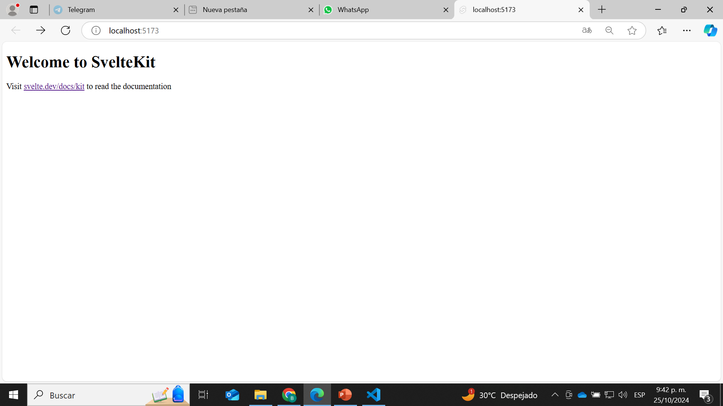
SVELTE JS

Slide 17
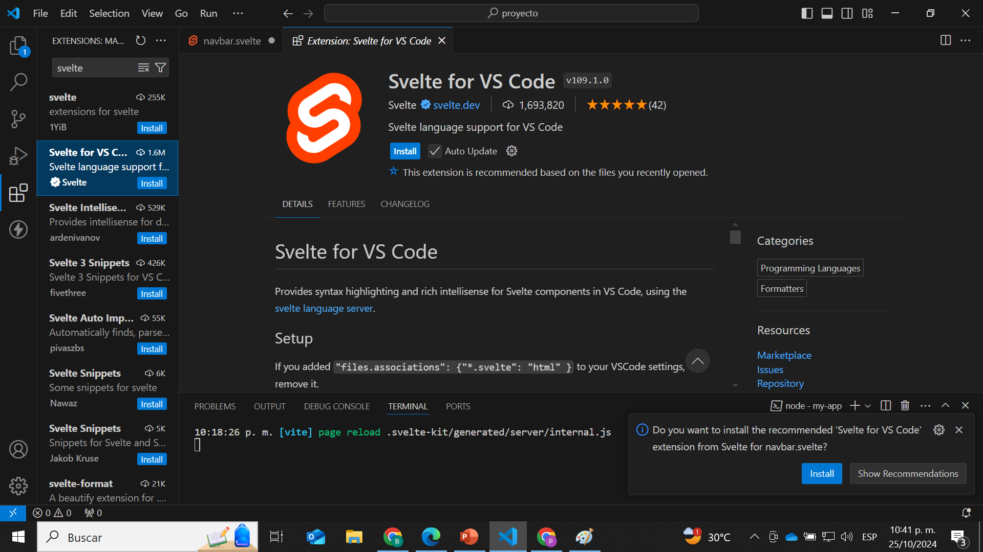
SVELTE JS

Slide 18
BIBLIOGRAFIA
https://svelte.dev/

Slide 19
Gracias.

